Slide 1
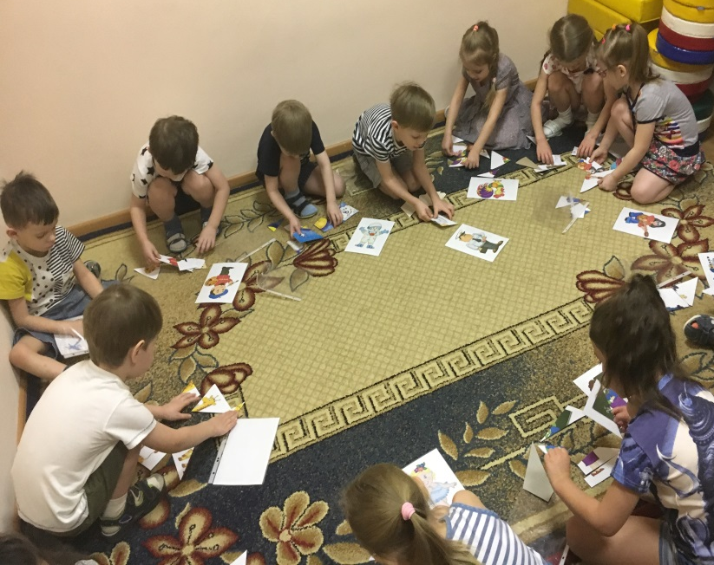
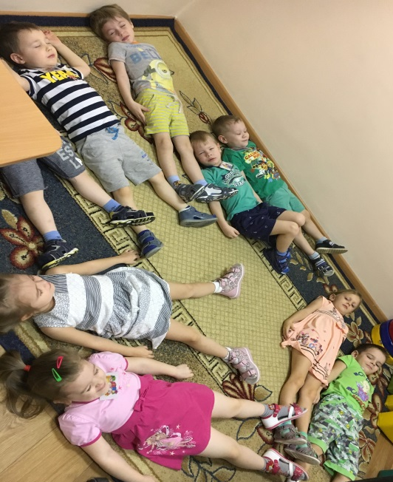
Сегодня на занятии с психологом дети:
Приветствовали друг друга,
называя положительные качества личности «мне нравится в тебе…»;
Вспоминали правила вежливости;
Выполняли оздоровительную дыхательную гимнастику;
Играли в игру «карлики и великаны»;
Представляли себя обезьянками в магазине зеркал;
Использовали слова вежливости в игре «секретики»;
Учились расслабляться в полутемноте под свет свечи и музыку-релакс, путешествуя в своих фантазиях с двумя самыми важными для них людьми.

Slide 2
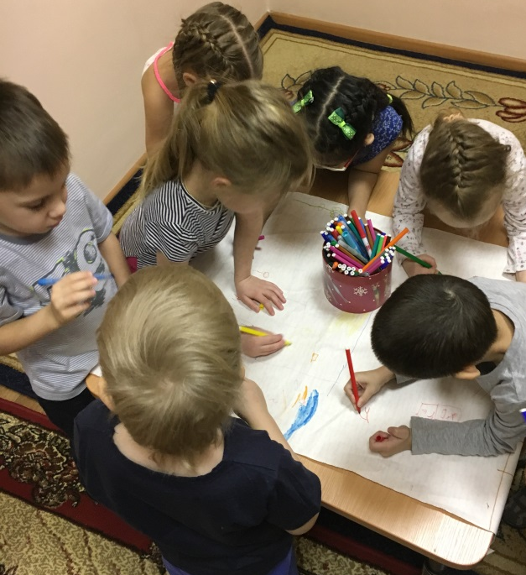
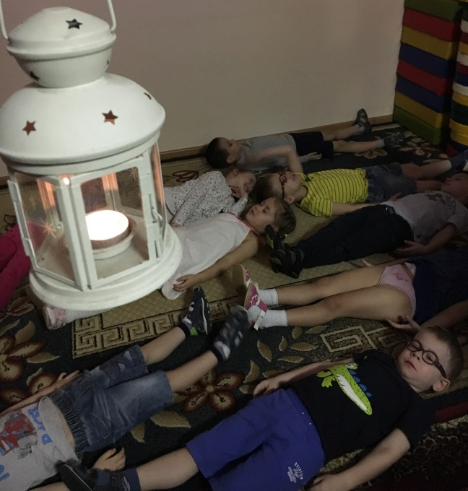
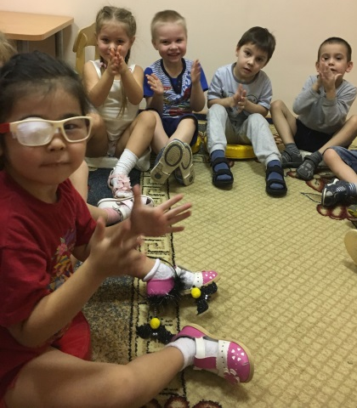
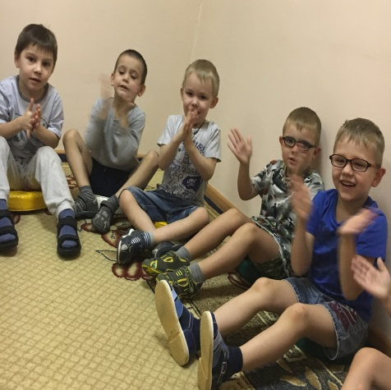
Сегодня на занятии с психологом дети:
Приветствовали друг друга,
называя положительные качества личности «мне нравится в тебе…»;
Вспоминали правила вежливости;
Выполняли оздоровительную дыхательную гимнастику;
Играли в игру «карлики и великаны»;
Представляли себя обезьянками в магазине зеркал;
Использовали слова вежливости в игре «секретики»;
Учились расслабляться в полутемноте под свет свечи и музыку-релакс, путешествуя в своих фантазиях с двумя самыми важными для них людьми.

Slide 3
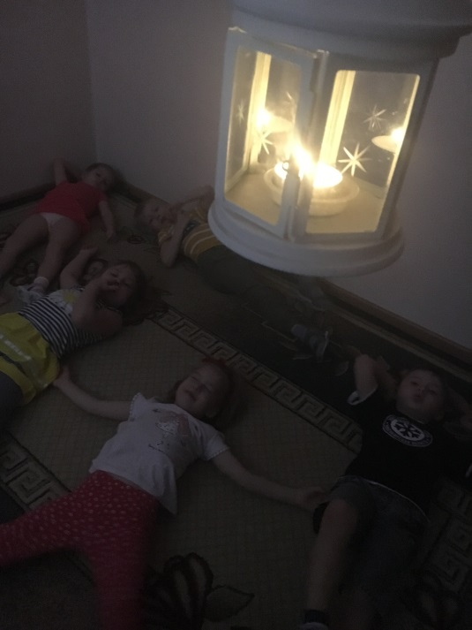
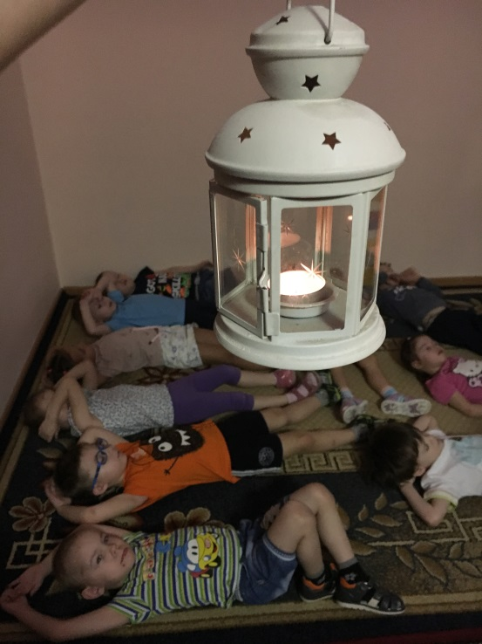
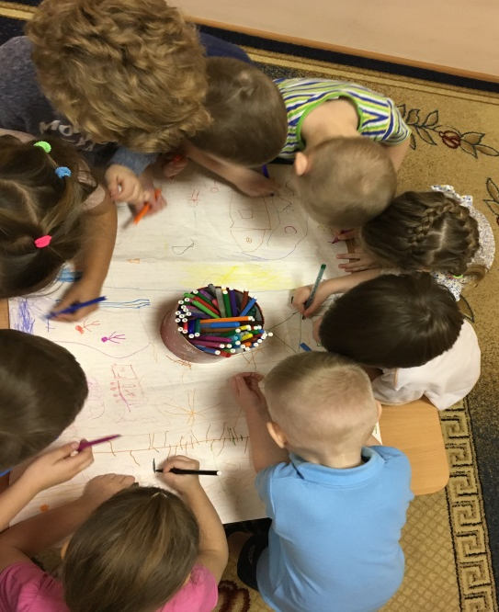
Сегодня на занятии с психологом дети:
Приветствовали друг друга,
называя положительные качества личности «мне нравится в тебе…»;
Вспоминали правила вежливости;
Выполняли оздоровительную дыхательную гимнастику;
Играли в игру «карлики и великаны»;
Представляли себя обезьянками в магазине зеркал;
Использовали слова вежливости в игре «секретики»;
Учились расслабляться в полутемноте под свет свечи и музыку-релакс, путешествуя в своих фантазиях с двумя самыми важными для них людьми.

Slide 4
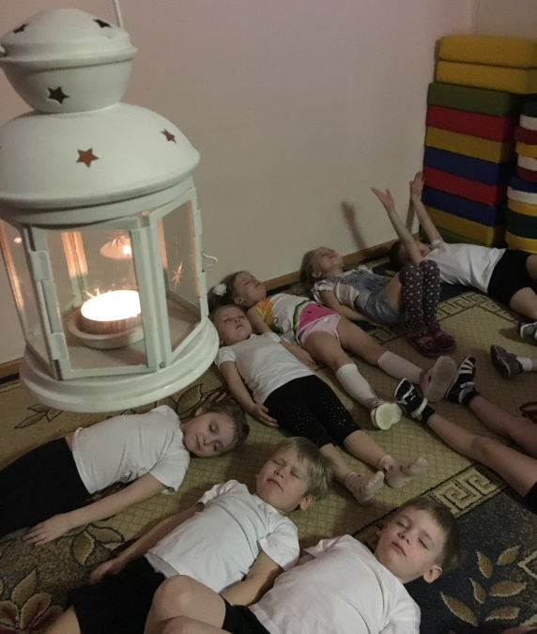
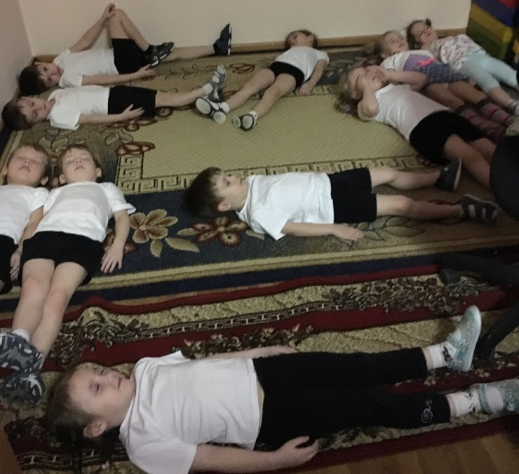
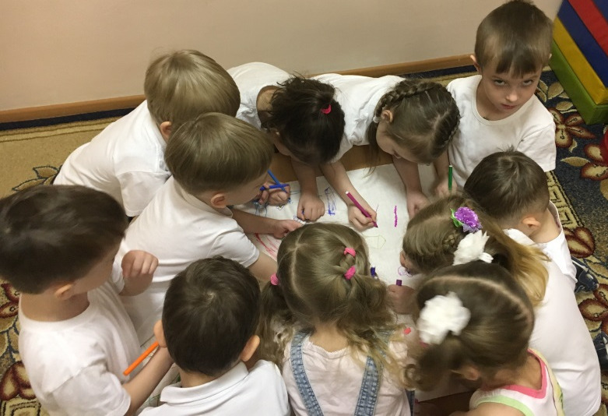
Сегодня на занятии с психологом дети:
Приветствовали друг друга,
называя положительные качества личности «мне нравится в тебе…»;
Вспоминали правила вежливости;
Выполняли оздоровительную дыхательную гимнастику;
Играли в игру «карлики и великаны»;
Представляли себя обезьянками в магазине зеркал;
Использовали слова вежливости в игре «секретики»;
Учились расслабляться в полутемноте под свет свечи и музыку-релакс, путешествуя в своих фантазиях с двумя самыми важными для них людьми.

